Slide 1
Duchowa rEwolucja
Jednodniowe rekolekcje wielkopostne

Slide 2
Duchowa rEwolucja - co to?
Duchowa rEwolucja to wyjątkowa okazja, by dotrzeć do młodych, którzy dzięki organizacji rekolekcji w ramach zajęć szkolnych mogą w nich uczestniczyć. Wielu z nich, gdyby nie ta inicjatywa, nie miałoby okazji do wielkopostnego przygotowania się na święta wielkanocne. Wydarzenie to jest więc dziełem ewangelizacyjnym, starannie przygotowanym przez zaproszonych kapłanów, prelegentów, świadków wiary oraz zespoły muzyczne. Ich celem jest pomóc młodzieży na nowo odkryć piękno wiary w Boga.

Slide 3
A tak było w 2024 ...

Slide 4
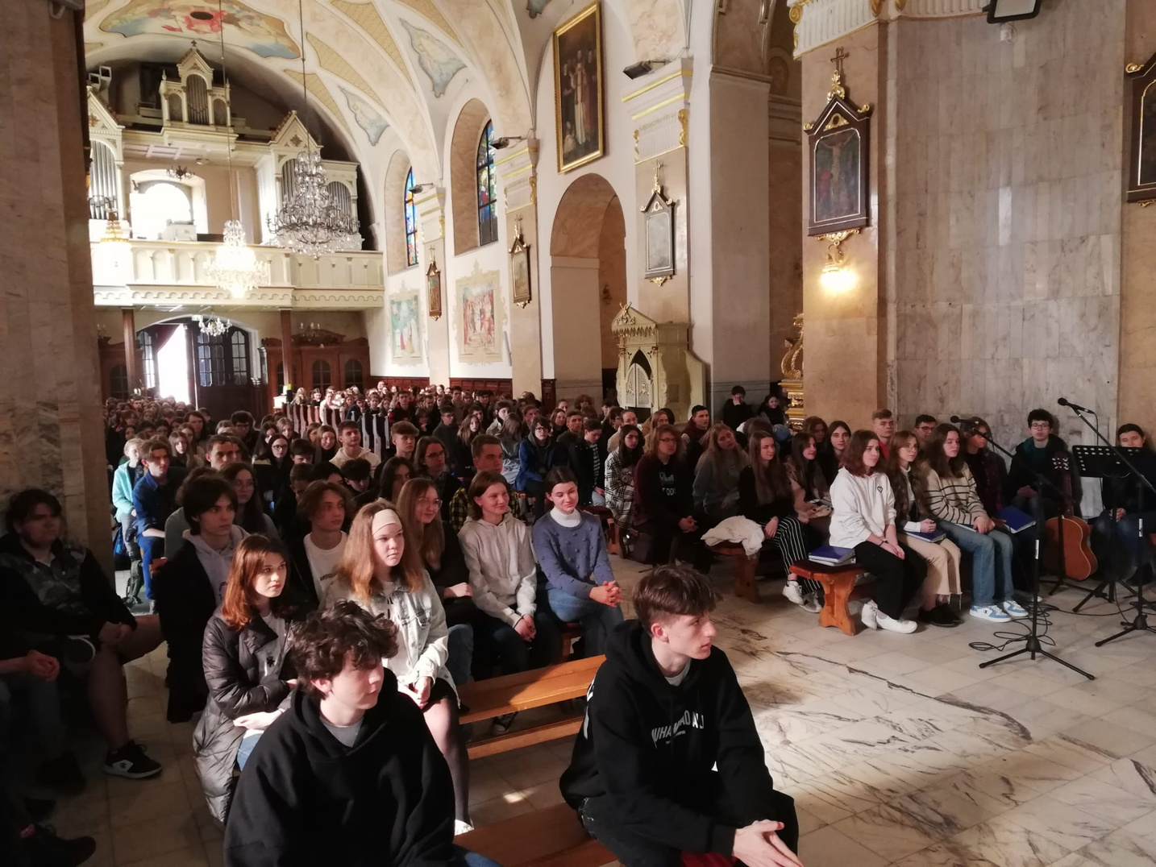
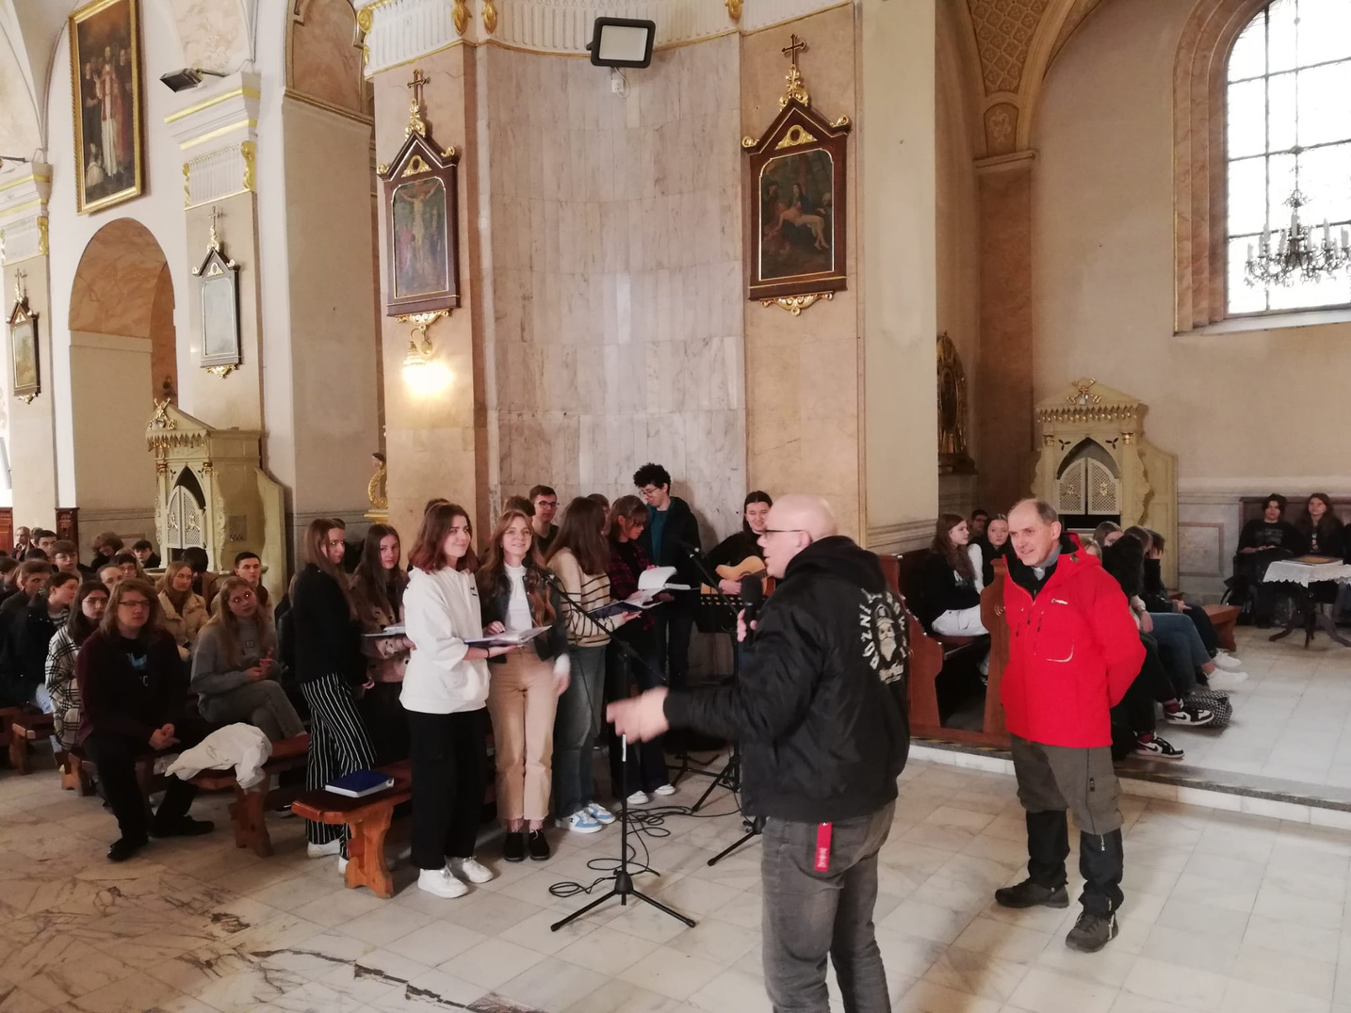
ANDRYCHÓW 2024

Slide 5
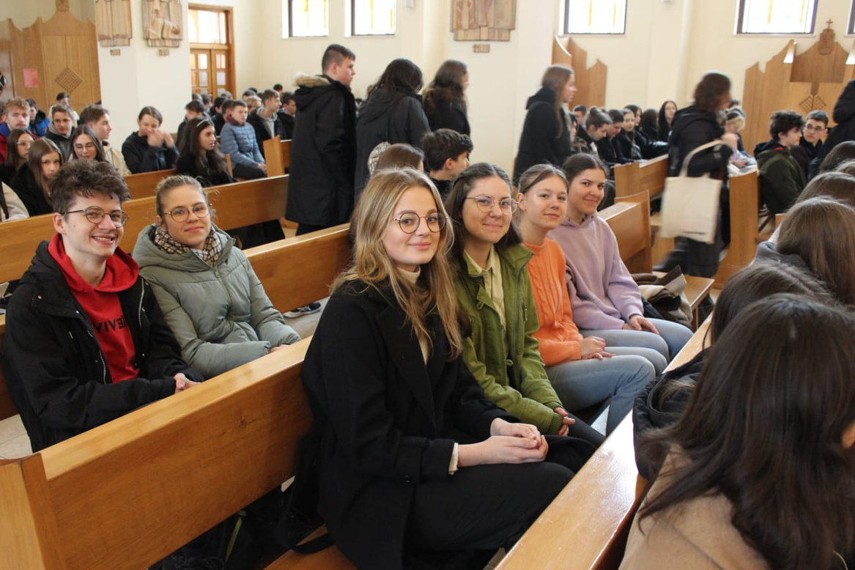
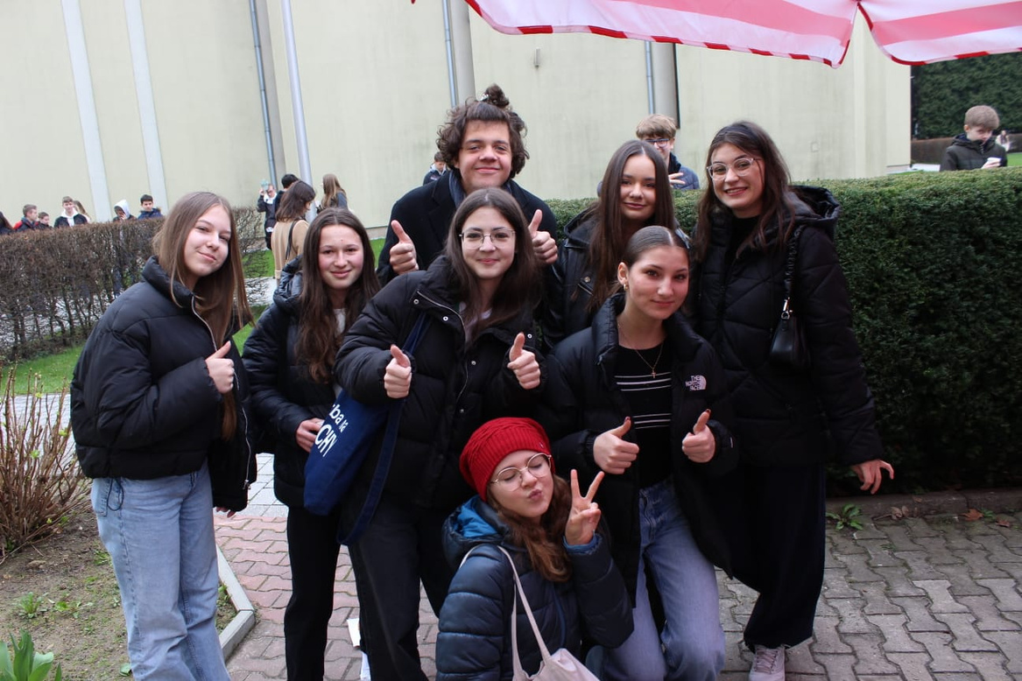
KĘTY 2024

Slide 6
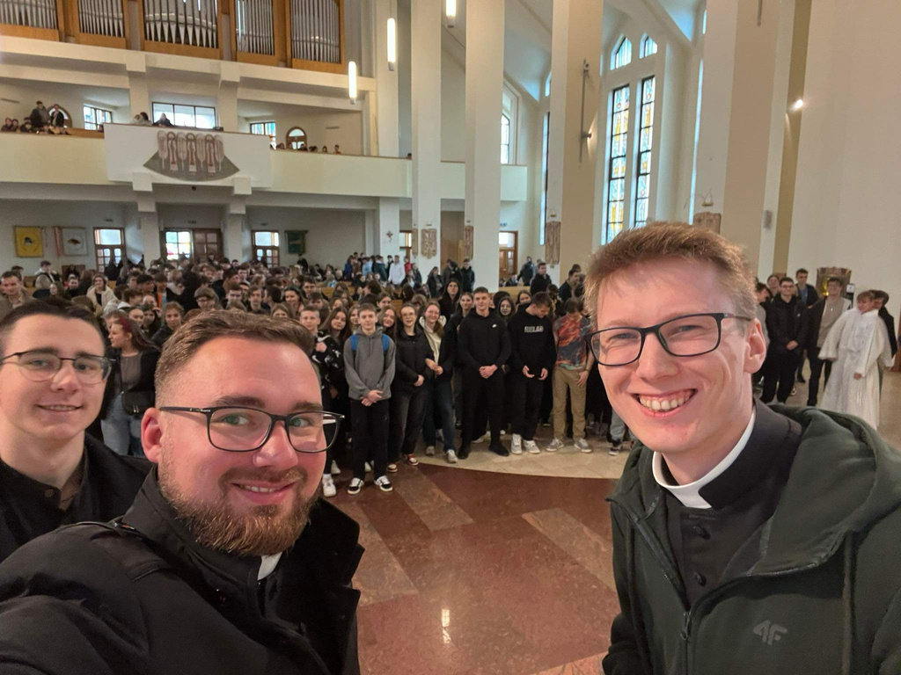
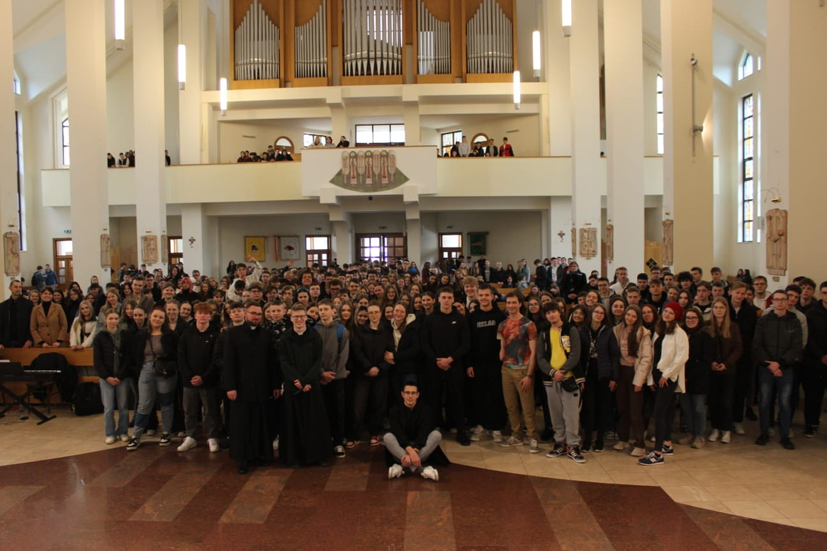
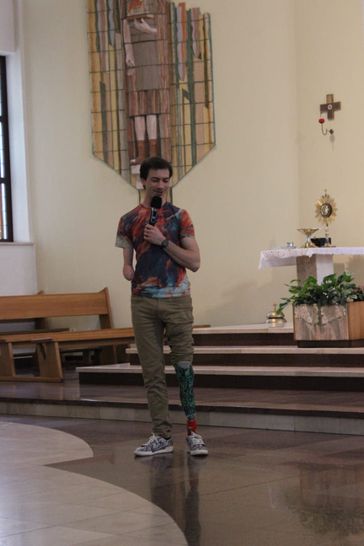
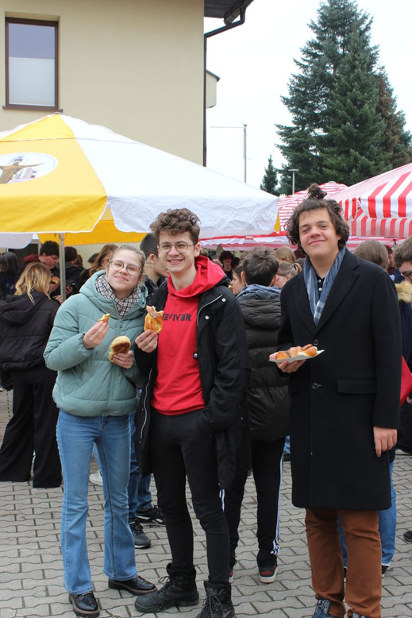
KĘTY 2024

Slide 7
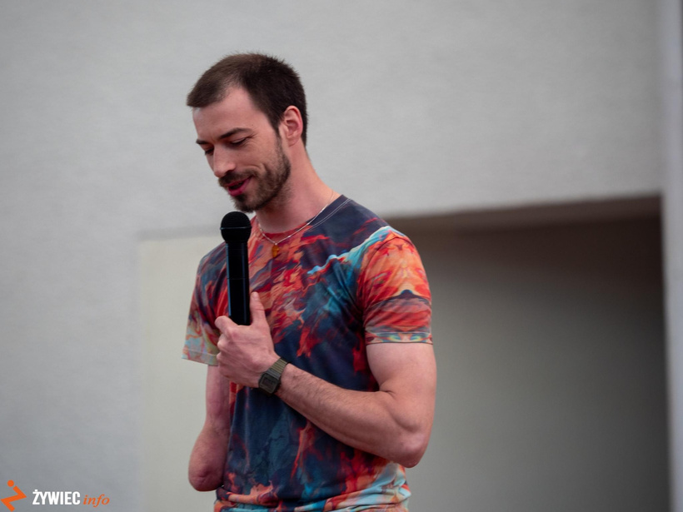
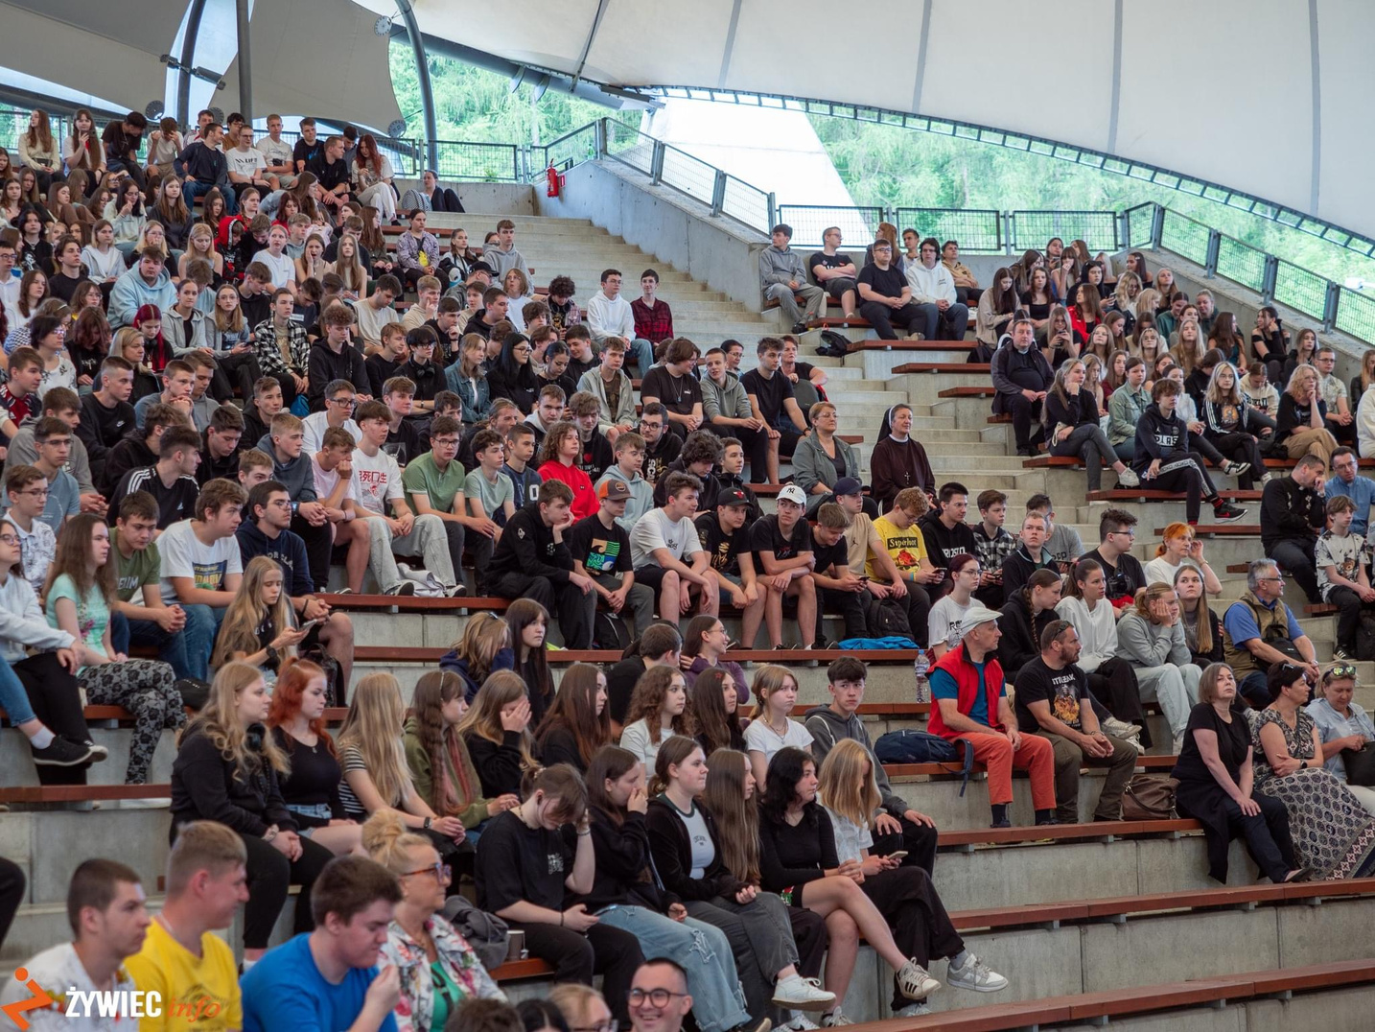
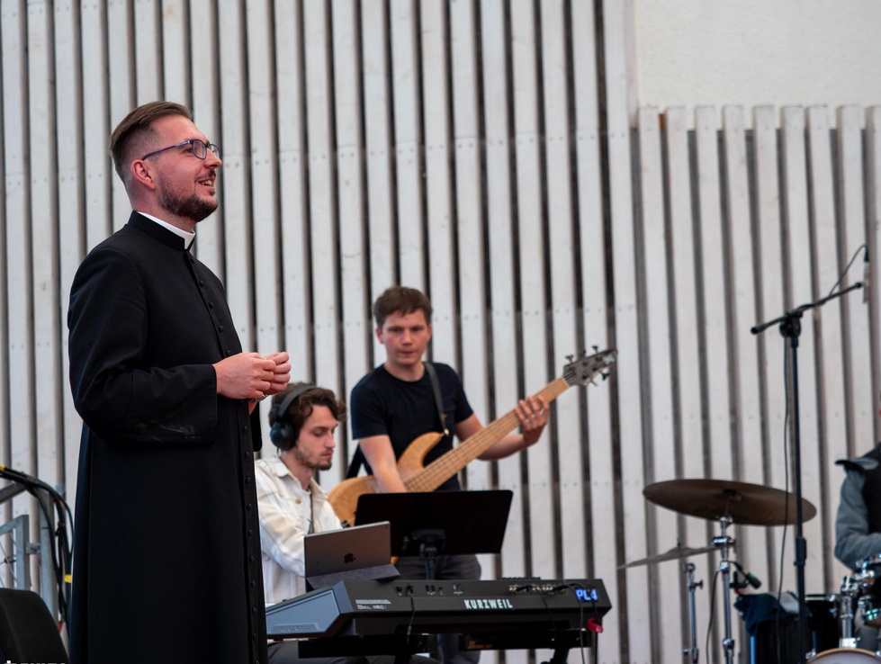
ŻYWIEC 2024

Slide 8
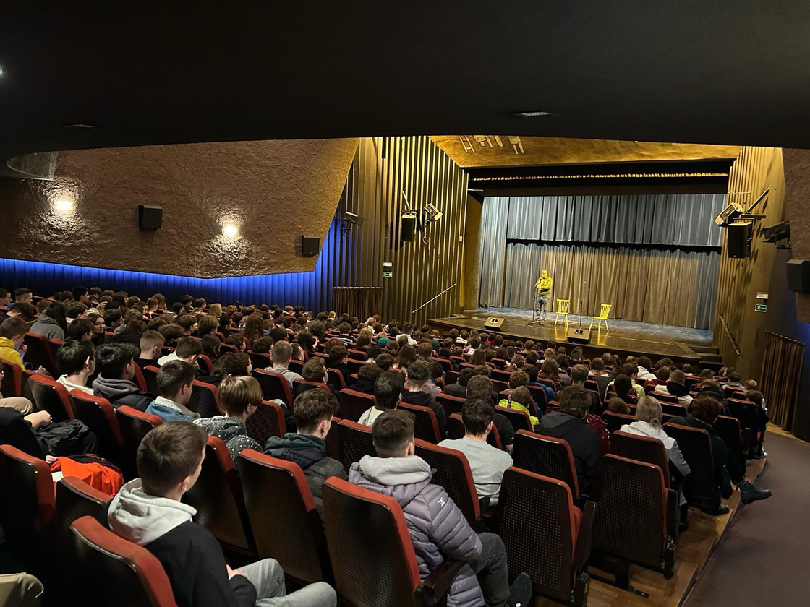
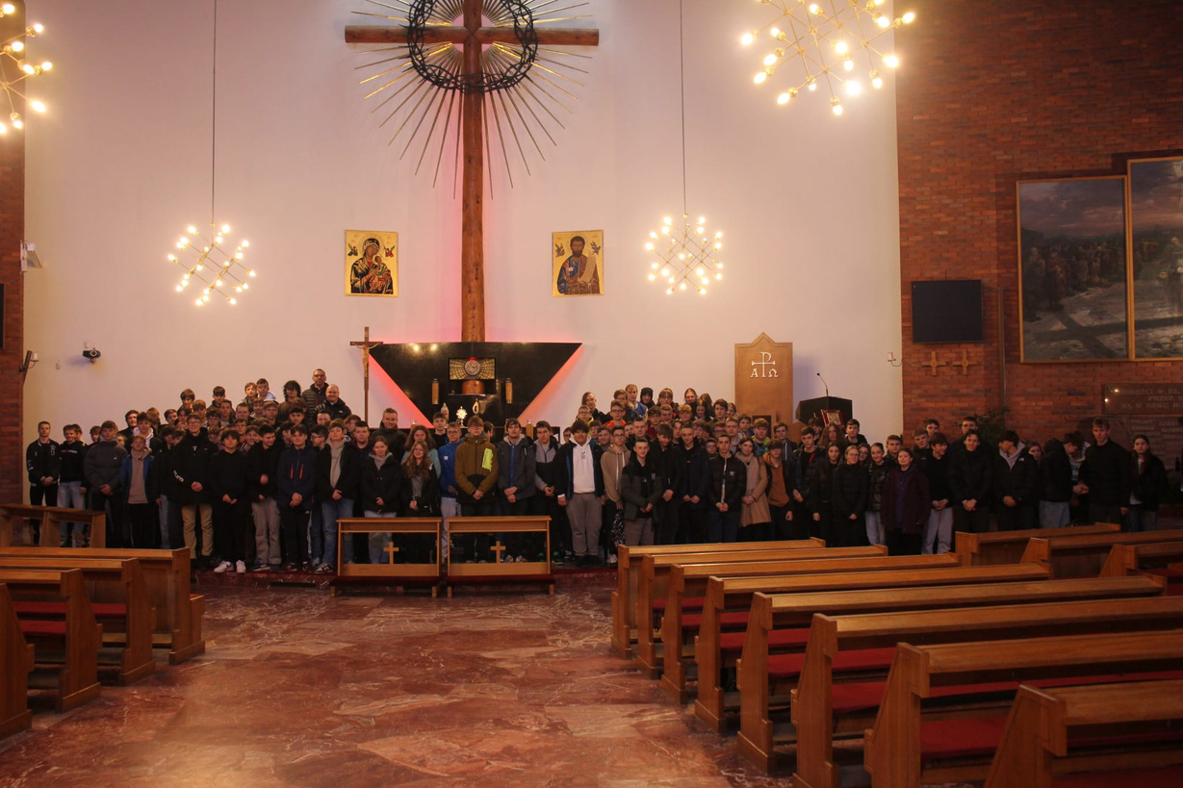
OŚWIĘCIM 2024

Slide 9
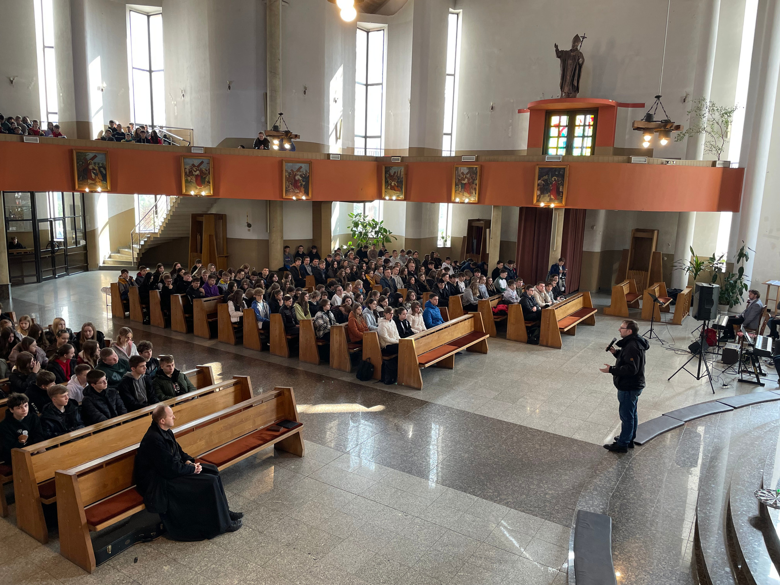
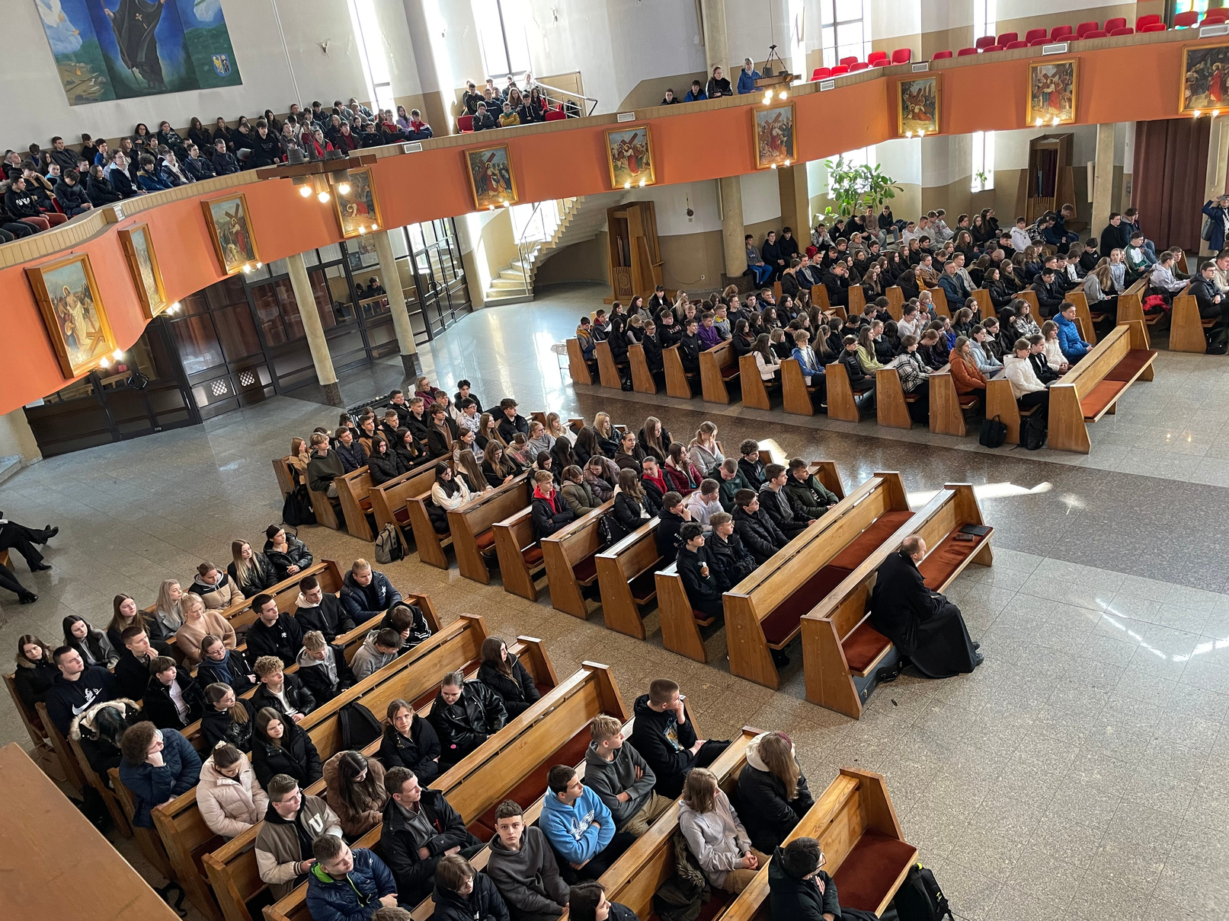
CZECHOWICE - DZIEDZICE 2024

Slide 10
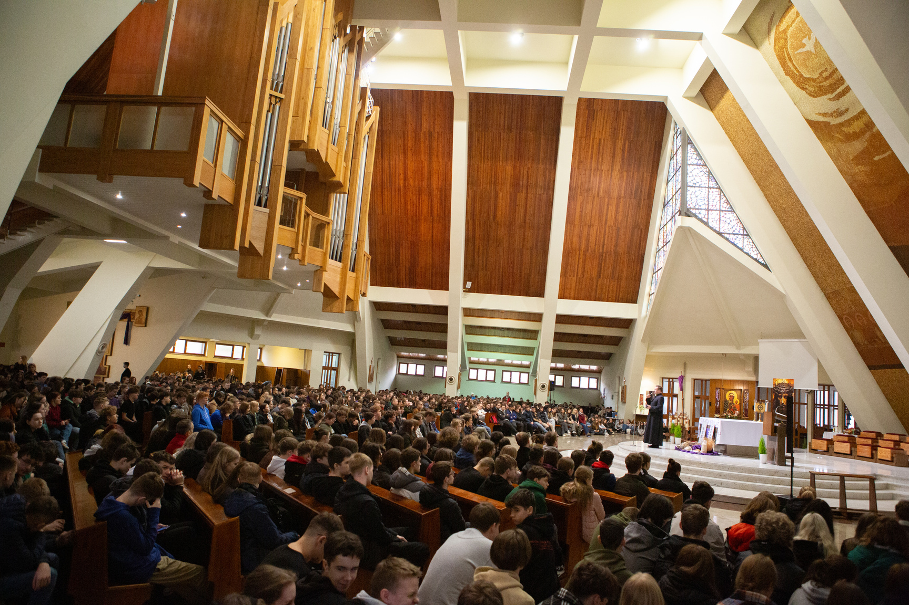
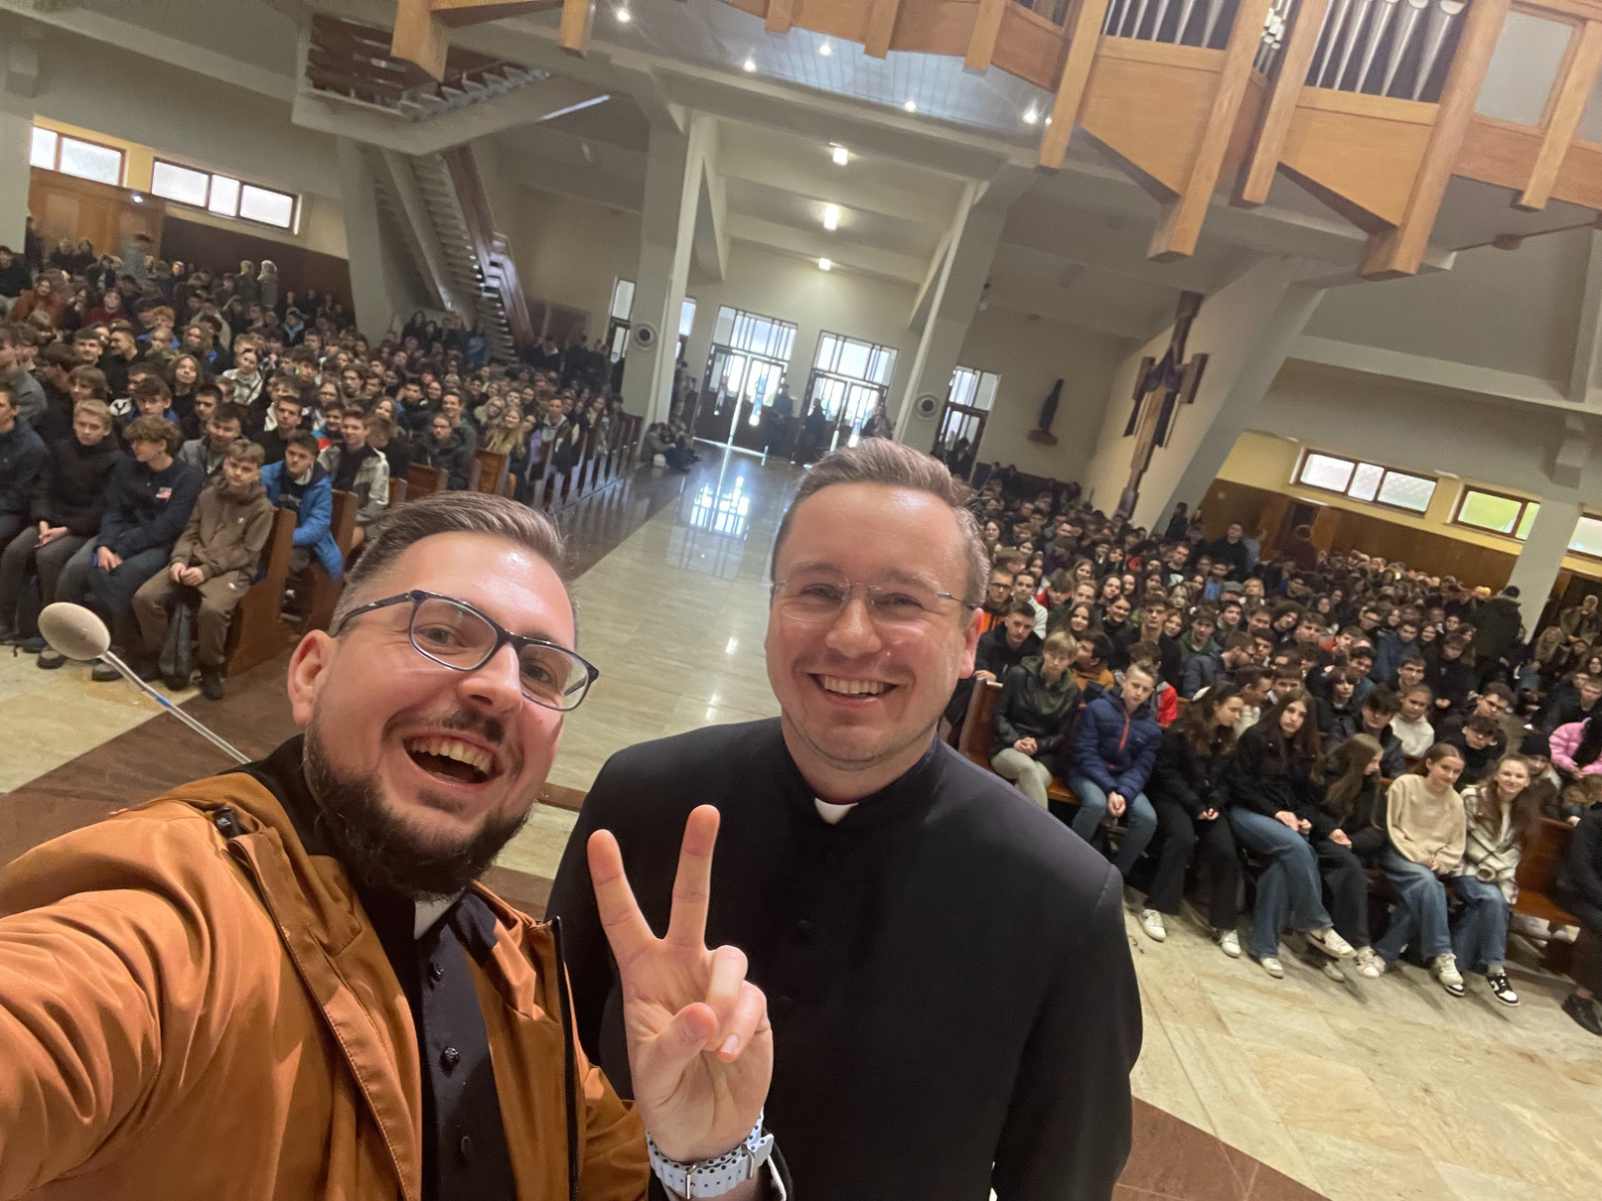
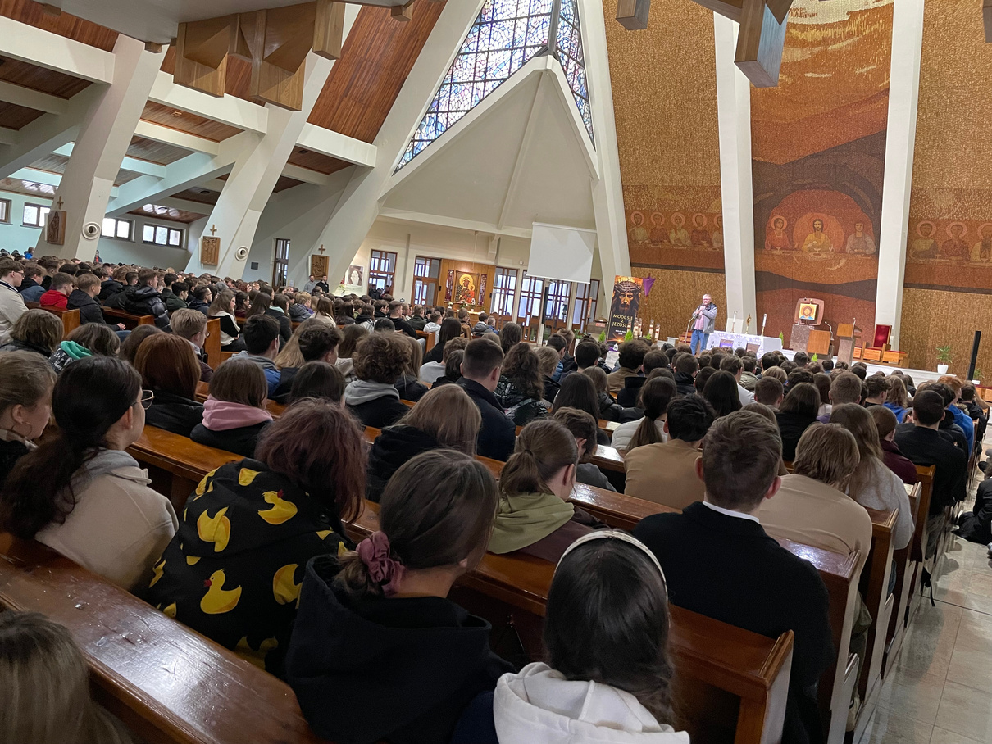
BIELSKO-BIAŁA 2024

Slide 11
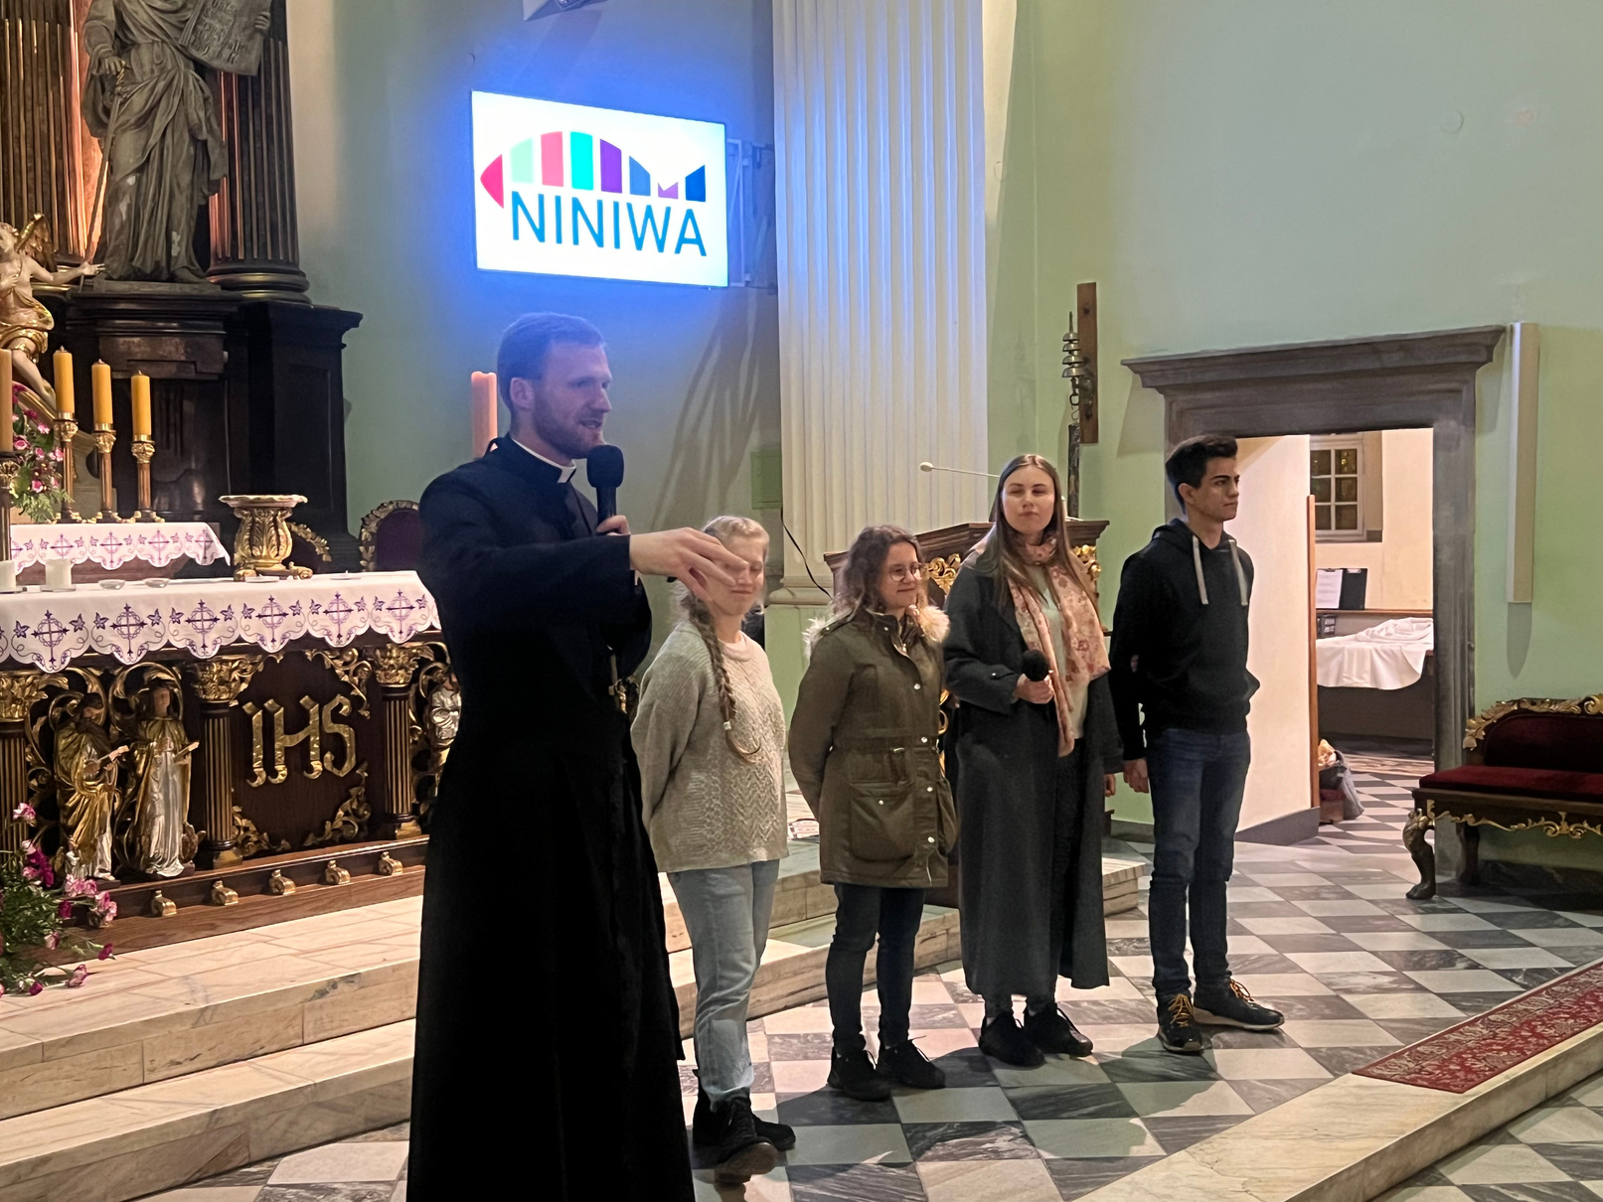
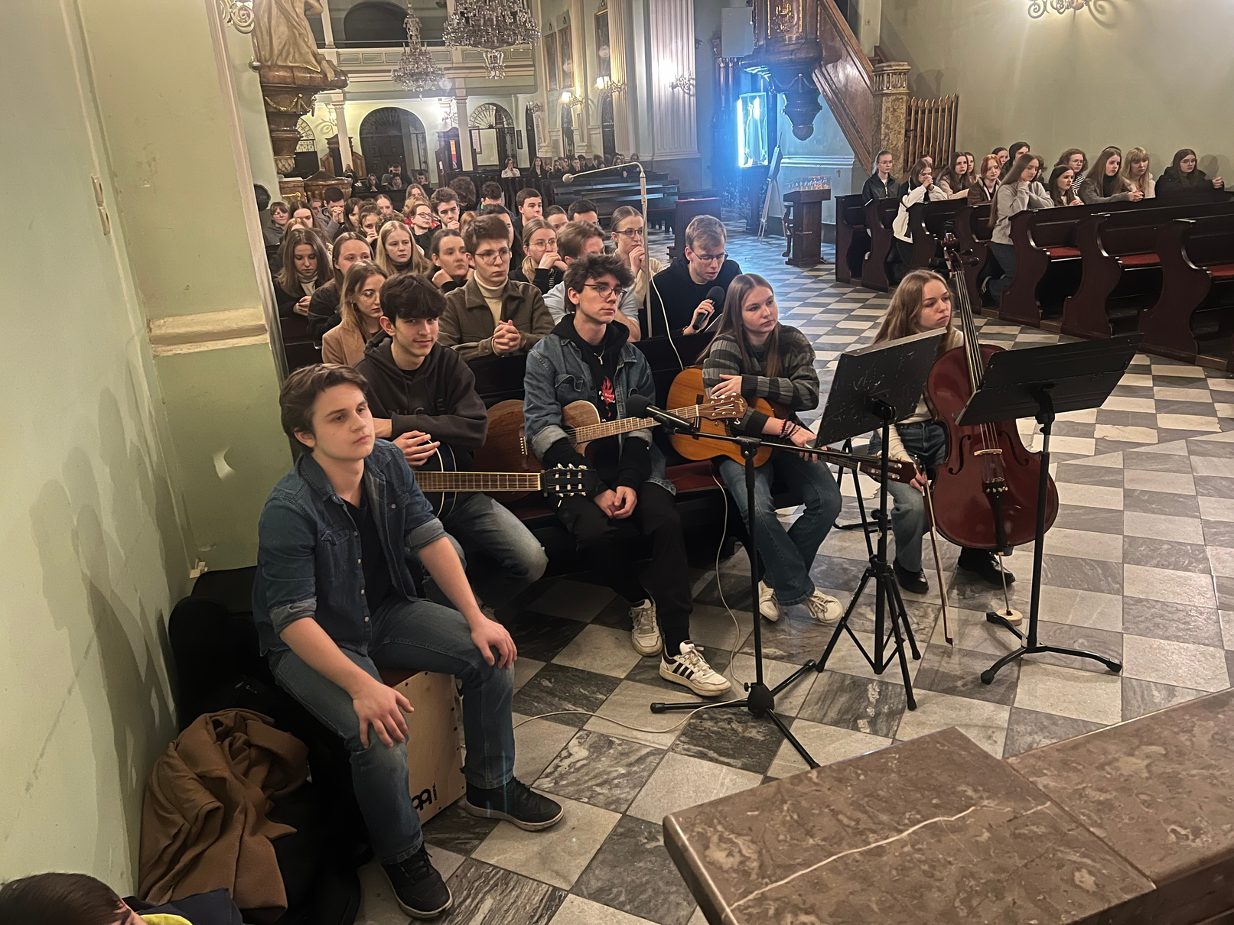
CIESZYN 2024

Slide 12
1
20 MARCA
- Czechowice-Dziedzice kościół św. Andrzeja Boboli
  2
24-26 MARCA
  - Andrychów, kościół św. Macieja
  3
27 MARCA
  - Kęty, kościół NSPJ (na osiedlu)
Gdzie i kiedy ?
  4
27 MARCA
  - Oświęcim OCK oraz kościół św. Maksymiliana
  5
8-10 KWIETNIA
  - Cieszyn, kościół św. Marii Magdaleny
  6
10- 11 KWIETNIA
- Bielsko-Biała, kościół św. Maksymiliana
  (Aleksandrowice)
  7
MAJ
  - Żywiec, amfiteatr pod Grojcem
2025

Slide 13
Ale to nie wszystko

Slide 14
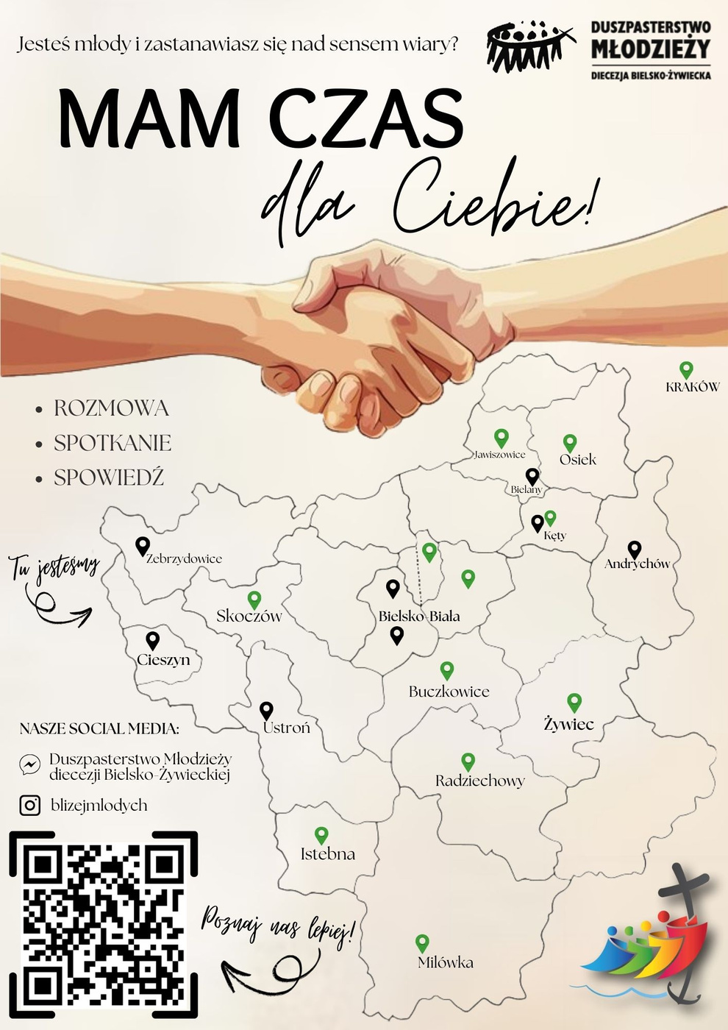
Duszpasterstwo młodzieży BLIŻEJ MŁODYCH
Chcesz pogadać o Bogu !
A może potrzebujesz spowiedzi?
Jesteśmy dla WAS!
Napisz a znajdziemy czas na spotkanie z Tobą!

Slide 15

POLE SPOWIEDZI oraz POLE ROZMOWY.
Poniżej prezentujemy listę księży, z którymi można umówić się osobiście. Są oni otwarci na udzielanie Sakramentu Pokuty oraz na rozmowę.
Stworzyliśmy także listę animatorów, pełniących funkcję Młodzieżowych Liderów Dekanalnych w swoich dekanatach, gotowych do rozmowy, wsparcia oraz podzielenia się swoim doświadczeniem czy udzielenia wskazówek dotyczących życia we wspólnocie, bycia Chrześcijaninem/Chrześcijanką w dzisiejszych czasach czy innych ważnych dla Was tematów. Każdy i każda z nich jest dla Was dostępny/(a) w podanym obszarze, więc piszcie śmiało: JESTEŚMY DLA WAS!

Slide 16

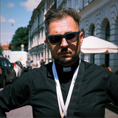
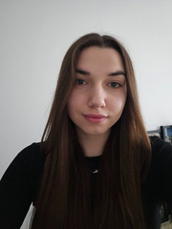


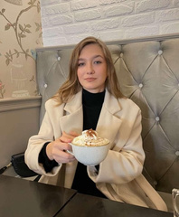


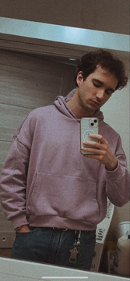
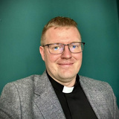
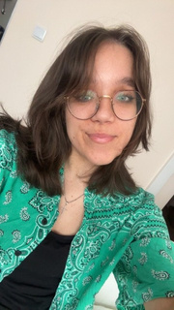
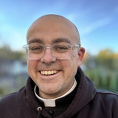
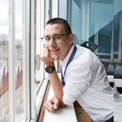
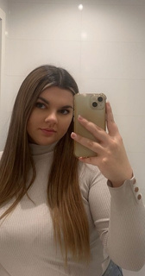
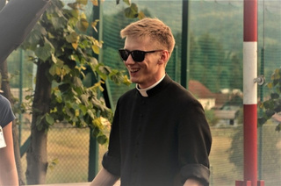
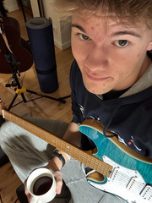
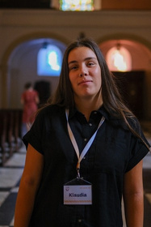
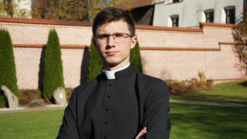
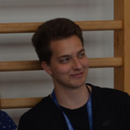
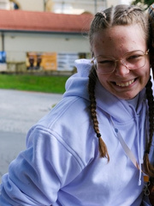
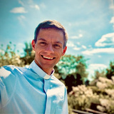
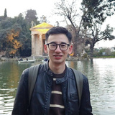
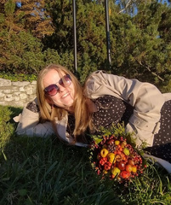
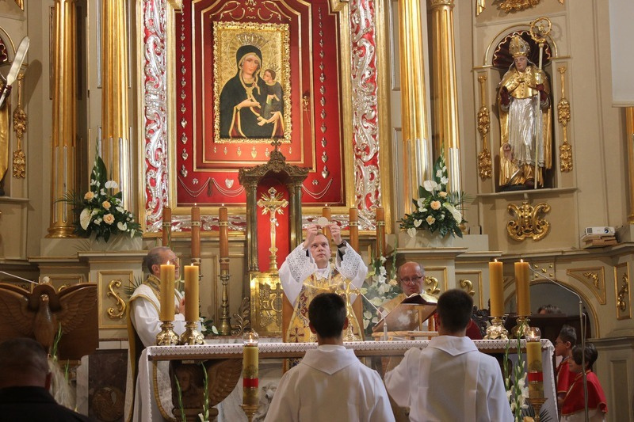
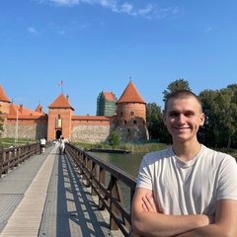
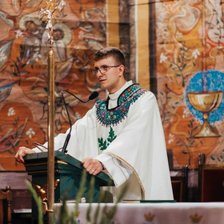
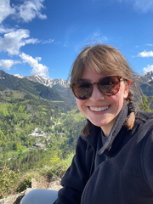
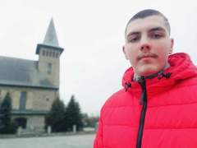
KS. KAMIL KUCHEJDA
LIDERZY DEKANALNI
GABRIELA NAGLIK
Jezusa Chrystusa Odkupiciela Człowieka w Bielsku-Białej (Osiedle Karpackie)
ksiadzzfotela
g.naglik Gabriela Naglik
gnaglik14@gmail.com
Osiek, Oświęcim, Kęty, online
ZUZIA BEDNARZ
ksiadzzfotela
zuziabednarz_
DOMINIK MARKOWSKI
KS. PIOTR BUŁKA
Zuzia Bednarz
zuzia.2005@interia.pl
Dekanat milowski, Żywiec, online
Św. Marii Magdaleny w Cieszynie Piotrek Bułka powolania.bielsko@gmail.com
domcio14 Dominik Markowski
Bielsko-Biała, Czechowice-Dziedzice
MAGDA ROZMUS
KS. WOJCIECH NOWAK
_magdarozmus Magda Rozmus
magdarozmus.us@gmail.com
Katowice, online
KACPER WÓJCIK
-
kacper_.wojcik Kacper Wójcik
kacperwojcik1405@gmail.com
Dekanat kęcki, andrychowski, online
Wniebowzięcia Najświętszej Maryi Panny
w Zebrzydowicach
wojciechnowak
wojciechnowak
ZOFIA BUL
KS. PIOTR IWANEK
Zosia Bul Zofia Bul
FILIP ZIĘBA
-
breadwithwifi Filip Zięba
ziebafilip00@gmail.com
Bielsko-Biała
Najświętszego Serca Pana Jezusa w Kętach (Osiedle)
Dekanat jawiszowicki, online
piotrekiwanek94@gmail.com
KLAUDIA GRUSZCZYK
KS. KACPER BIŁYK
klaudia.gruszczyk
PIOTR JAWORSKI
Piotr Jaworski
Św. Maksymiliana w Bielsku-Białej kacper.bilyk@gmail.com
Klaudia Gruszczyk klaudiagruszczyk2@gmail.com
Dekanat skoczowski i okolice, online
11piotr.j@gmail.com
Buczkowice, Bielsko-Biała
OLIWIA MATUSZNY
KS. MATEUSZ KURYŁO
_olii_viaa
JAKUB KOŹBIAŁ
jakubkozbial Jakub Koźbiał
jakubkozbial0-04@gmail.com
Żywiec, Bielsko-Biała
Św. Stanisława w Andrychowie mkurylo77@gmail.com
Oliwia Matuszny
oliwiamatuszny0@gmail.com
Dekanat istebniański, Kraków, online
KS. SZYMON PAWLUS
JULIA ZIĘCIAK
BARTŁOMIEJ NOGA
Św.Klemensa w Ustroniu szymon.pawlus@outlook.com
nietypowa.blondi Julia Zięciak zieciakowna@gmail.com
Kraków
Bartek N-oga bnoga@student.agh.edu.pl
Kraków
KS. SZYMON TRZEPACZKA
VIKTORIA GLOMBITZA
KACPER CIEŃCIAŁA
Św. Macieja w Bielanach sztrzepaczka97@gmail.com
vglbtz Viktoria Glombitza
viktoriaglombitza@onet.pl
Kraków, online
kacpe_r_c_ Kacper Cieńciała
kacpercienciala387@gmail.com
Dekanat radziechowski

Slide 17



Chcesz być na bieżąco? - Zaobserwuj nas!
Duszpasterstwo Młodzieży diecezji Bielsko-Żywieckiej
blizejmlodych

